Slide 1
Ing. Geovanni Aucancela Soliz
AUDITORIA DE RIESGOS INFORMÁTICOS DEL DEPARTAMENTO DE SISTEMAS DE CAVES SA EMA UTILIZANDO COBIT COMO MARCO DE REFERENCIA
Director: Ing. Giovanni Roldán
Junio 2012
Notes:
Presentación del tema de la Tesis
Presentación del Director, Coordinación y Revisión

Slide 2

Agenda:
Introducción.
Cobit.
La Organización.
Selección Procesos Cobit ..
Auditoría – Ejecución.
Auditoría Resultados.
Recomendaciones – Proyectos.
1
  Introducción
  Objetivos
  Antecedentes

Slide 3

INTRODUCCION
Definición del Problema
Objetivos
Metodología
Alcance
Notes:
CAVES SA EMA, como todas las empresas se ha vuelto cada vez más dependiente de la tecnología para manejar sus actividades de forma ágil y correcta, la disponibilidad de los sistemas informáticos se ha vuelto un aspecto crucial.
La empresa CAVES SA EMA ha entendido que , la información y la tecnología que las soporta, representan uno de sus activos más valiosos, la causa fundamental es que la empresa han sufrido un cambio importante en sus procesos de negocio al considerar a la información como un recurso de importancia estratégica.
Para ello la Empresa desde hace algún tiempo a tenido la necesidad de implementar un método de control o auditoria informática para tener una dimensión concreta del área de sistemas, de sus debilidades y fortalezas, y establecer medidas de control
El presente proyecto de titulación AUDITORIA DE RIESGOS INFORMATICOS DEL DEPARTAMENTO DE SIS TEMA DE LA EMPRESA CAVES SA EMA.
OBJETIVOS
Objetivo general
Evaluar la situación actual del Departamento de Sistemas de CAVES SA EMA utilizando COBIT como marco de referencia, y presentar un informe con resultados y recomendaciones a la alta gerencia en base a la auditoría realizada
Objetivos específicos
•Aplicación del marco de Referencia COBIT para realizar la auditoría.
•Identificar Procesos COBIT a Auditar relacionadas a los procesos críticos de la empresa.
•Identificacr el Grado de Madurez en Base a COSO
•Presentar Proyectos permitirán disminuir la brecha del nivel de madurez actual con el recomendado.
METODOLOGÍA DE TRABAJO A UTILIZARSE
Para el presente proyecto, se utilizará COBIT como marco de Referencia para realizar la auditoría.
COBIT se enfoca en qué se requiere para lograr una administración y un control adecuado de TI,. COBIT ha sido alineado y armonizado con otros estándares y mejores prácticas más detallados de TI.
ALCANCE:
Desarrolllo de la Auditoria a los Proceso CoBIT seleccionados, en base a una estrategia d auditoria definida, y entregar un informe con resultados y recomendaciones, en donde se propone posibles Proyectos a implementar para disminuir la brecha del nivel de madurez actual con el propuesto

Slide 4
2
  COBIT
  Marco de Referencia
  Introducción

Slide 5

ORIENTACIÓN DE COBIT
Su orientación hacia el negocio consiste en vincular objetivos de negocio con objetivos de TI, facilitar métricas y modelos de madurez para medir su éxito, e identificar las responsabilidades asociadas del negocio y los propietarios de los procesos de TI.
“ENFOCADO EN EL NEGOCIO, ORIENTADO A PROCESO, BASADO EN CONTROLES Y DIRIGIDO POR MEDIDAS.”

Slide 6
Marco de Trabajo Completo COBIT
OBJETIVOS DE NEGOCIO
OBJETIVOS DE GOBIERNO
ME1 Monitorear y Evaluar el desempeño de TI.
ME2 Monitorear y Evaluar el control interno.
ME3 Garantizar el cumplimiento regulatorio.
ME4 Proveer Gobierno de TI.
PO1 Definir un plan estratégico de TI.
PO2 Definir la arquitectura de información.
PO3 Determinar la dirección tecnológica.
PO4 Definir los procesos de TI, la organización y sus relaciones.
PO5 Administrar las inversiones en TI.
PO6 Comunicar la dirección y objetivos de la gerencia.
PO7 Administrar los recursos humanos de TI.
PO8 Administrar calidad.
PO9 Evaluar y administrar riesgos de TI.
PO10 Administrar proyectos.
CRITERIOS
INFORMACIÓN
Efectividad
Integridad
Eficiencia
Disponibilidad
Cumplimiento
MONITOREAR
Y
EVALUAR
ME
Confiabilidad
Confidencialidad
PLANEACIÓN
Y
ORGANIZACIÓN
PO
DS1 Definir y administrar niveles de servicio.
DS2 Administrar servicios de terceros.
DS3 Administrar desempeño y capacidad.
DS4 Asegurar continuidad de servicio.
DS5 Garantizar la seguridad de sistemas.
DS6 Identificar y asignar costos.
DS7 Educar y capacitar usuarios.
DS8 Administrar servicios de apoyo e incidentes.
DS9 Administrar la configuración.
DS10 Administrar problemas.
DS11 Administrar datos.
DS12 Administrar el ambiente físico.
DS13 Administrar operaciones.
RECURSOS
DE TI
Aplicaciones
Información
Infraestructura
Personas
ENTREGA
Y
SOPORTE
DS
AI1 Identificar soluciones de automatización.
AI2 Adquirir y mantener software de aplicación.
AI3 Adquirir y mantener la infraestructura tecnológica.
AI4 Permitir la operación y uso.
AI5 Obtener recursos de TI.
AI6 Administrar cambios.
AI7 Instalar y acreditar soluciones y cambios.
ADQUISICIÓN
E
IMPLEMENTACIÓN
AI
Notes:
ºCobit da soporte al Gobierno de TI al brindar un marco de Trabajo que garantice que:
TI está alineado con el Negocio
TI habilita el Negocio y maximiza los beneficios
Los recursos de TI se usan de forma responsable.
Los Riesgos de TI se administran apropiadamente.
Para Gobernar efectivamente TI, es importante determinar las actividades y los riesgos que requieren ser administrados, COBIT los ordena dentro de Dominios
El modelo de procesos COBIT está compuesto por 4 Dominios y 34 Procesos administrando los Recurso de TI para proporcionar información al negocio
PLANEAR Y ORGANIZAR (PO): Proporciona Dirección para la entrega de Soluciones (AI), y la Entrega de Servicios (DS) .
ADQUIRIR E IMPLEMENTAR(AI): Proporciona las soluciones y las convierte en Servicios .
ENTREGAR Y DAR SOPORTE (DS): Recibe las soluciones y las hace útiles a los usuarios finales.
MONITOREAR Y EVALUAR( ME): Monitorea todos los procesos para asegurar que se sigue la dirección provista.
PO: Cubre las estrategias y las Tácticas que permiten que TI pueda contribuir al logro de los objetivos del negocio.
AI: Identifica las soluciones Para llevar a cabo la estrategias, cubre El cambio y mantenimiento de los sistemas garantizando que las soluciones continúen satisfaciendo los objetivos del negocio.
DS: Dominio Cubre la entrega del servicio , La administración de la seguridad y de la continuidad.
ME: Abarca la administración del desempeño, el monitoreo del control interno.
Los Procesos requieren Controles: Control:= Son las políticas, procedimientos, prácticas , y estructuras organizacionales diseñadas para brindar una seguridad razonable que los objetivos del negocio se alcancen.

Slide 7

Preguntas Claves
Como se asegura la empresa, que TI alcanza los objetivos y
soporta el negocio?:
Definiendo objetivos de control que aseguren que:
  Se alcancen los objetivos de negocio,
  Se Detecten y corrijan eventos indeseados.
- Monitoreando los controles y niveles de funcionamiento de TI apropiados mediante:
Mediciones (Benchmarking) y Metas y Métricas de los procesos de TI (Balanced ScoreCard).
Importancia de un Marco de Referencia de Control para el
Gobierno de TI.?
La alta dirección necesita conocer si TI está gestionando adecuadamente para alcanzar
los objetivos y es Consecuente en la gestión de los riesgos que enfrenta.

Slide 8
3
  LA ORGANIZACION
  CAVES SA EMA.
Notes:
El Objetivo de este Tema es analizar a fondo la Empresa, para identificar los procesos críticos que son soportados por TI

Slide 9
LA ORGANIZACION
Definición de la Empresa
Cultura Organizacional
Mision, Visión, Clientes
Análisis del Ambiente Interno
CADENA DE VALOR
Factores Críticos de Éxito.
Procesos del Negocio
Macroflujo del Sistema
Inventario de Procesos Soportados.
Productos.
Involucrados y sus Espectativas.
Análisis del Ambiente Externo
Análisis Prospectivo del Negocio
Perfil Competitvo.
Alineación Estratégico.
Objetivos - según Balanced Scorecard
Procesos Claves
Caracterización Departamento ti
Notes:
CAVES S.A. EMA es una empresa de servicios de catering y afines, constituida el 14 de Junio de 1991 asociado con el grupo GHL uno de los administradores hoteleros reconocidos a nivel mundial. Ahora con la experiencia de CAVES en catering petrolero y el amplio conocimiento del grupo GHL en administración hotelera, CAVES S.A. EMA es la primera compañía en el Ecuador que fusiona las dos ramas y brinda a sus clientes un servicio completo.
Sedes en Ecuador Colombia y Perú. Adicionalmente CAVES - GHL, cuenta con un sistema de gestión de calidad que funciona en todos los campos en los que opera la compañía.
Es una compañía con amplia experiencia en los servicios de catering a nivel de la industria petrolera y a nivel institucional y de gestión hotelera, razón por la cual está en capacidad de garantizar la satisfacción de todas las exigencias y necesidades de sus clientes.
1.2.2 CLIENTES
Están divididos en dos segmentos de mercado
✓ Catering Petrolero : Cubre empresas nacionales o extranjeras que se dedican a la explotación Petrolera o minera. La mayoría de las empresas están ubicadas en el oriente ecuatoriano
✓ Catering Institucional . Servicio de alimentación en empresas públicas y privadas, enfocándose principalmente en el sector bancario e industrial, de las ciudades de Quito y Guayaquil.
1.2.3 PRODUCTOS / SERVICIOS
Los servicios a los que se encuentra dirigida la empresa es el catering institucional y petrolero siendo este último el sector en el que predomina.
El servicio de catering petrolero comprende las siguientes actividades:
✓ Alimentos y bebidas
✓ Limpieza y arreglo de habitaciones Lavandería
✓ Transporte de comidas preparadas
✓ Soporte Plan Nutricional
✓ Soporte Salud Ocupacional
La empresa presta el servicio, en cualquier situación geográfica que el cliente requiera.

Slide 10
Análisis del ambiente externo

Slide 11
CADENA DE VALOR
Notes:
PROCESO CENTRAL: Caves basa sus líneas de negocio, en proveer soluciones Hoteleros, a empresas del sector petrolero, en el lugar que este requiera.
Actividades Primarias: Las actividades primarias están apoyadas o auxiliadas por los diferentes Procesos que realizan los departamentos que integran la empresa
Actividades Estratégicas
Actividades de Apoyo :

Slide 12
CADENA DE VALOR
PROCESO CENTRAL
CAVES SA EMA. Servicios de CATERING basa sus líneas de negocio, en proveer soluciones Hoteleros, a empresas del sector petrolero, en el lugar que este requiera.
COMERCIAL
Investigación de Mercados
PLANIFICAR
Compra de Productos
Recepción de Productos.
Entrega de Productos a los puntos de servicio.
Definir Cliente a iniciar relación comercial.
Manejo de Inventarios Planta Central.
Manejo de Inventario en Punto de Servicio.
SERVICIO
Negociación de Contrato
Servicios Hotereros
Control servicios entregados.
Participación Licitaciones
Precios
Tiempo
Productos y Servicios
Control de Costos.
ACTIVIDADES PRIMARIAS
ACTIVIDADES DE APOYO

Slide 13
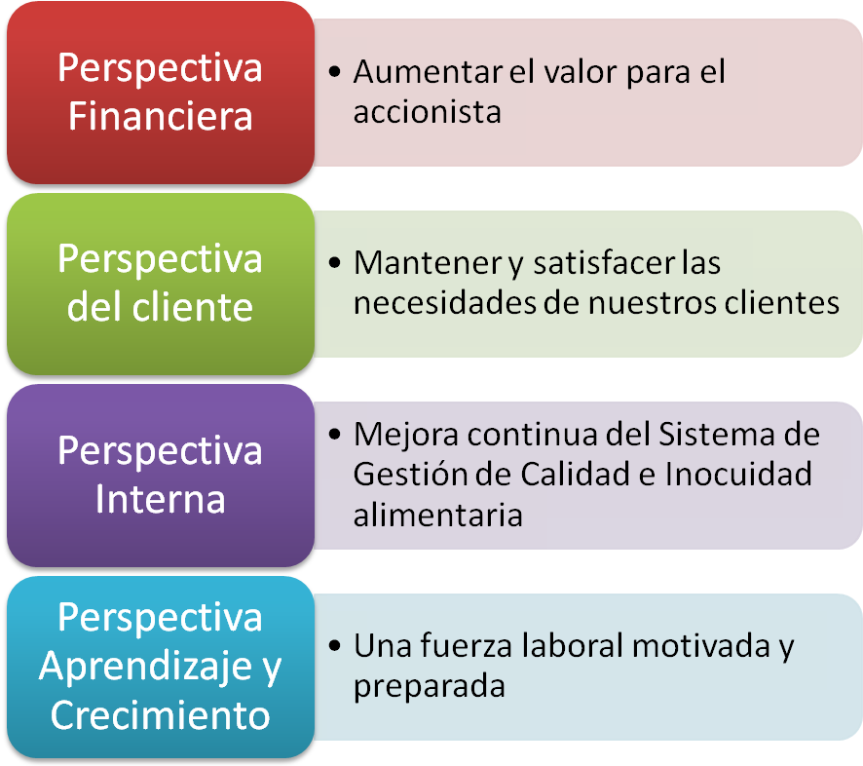
Objetivos Empresa - Balanced Scorecard

Slide 14
Gráfico causa - efecto (Balanced Scorecard)
  Perspectiva
  Financiera
Aumentar el valor para el accionista
Optimización de costos
Disminuir
gastos
Incrementar
ingresos
  Perspectiva
  Cliente
Mantener y satisfacer necesidades del cliente
Ofrecer servicios complementarios
Manejo de políticas de seguridad alimentaria
Modernizar el servicio constantemente
  Perspectiva
  Interna
Mejora continua del sistema de gestión de calidad
Manejo de estándares de calidad
Obtener certificaciones en las áreas especializadas
  Perspectiva
  Aprendizaje y Crecimiento
Fuerza laboral motivada y preparada
Disponer del personal idóneo calidad
Brindar capacitaciones actuales al TH
Otorgar premios, bonos e incentivos calidad

Slide 15
PROCESOS CLAVES DEL NEGOCIO
Macroflujo del sistema de negocios de CAVES

Slide 16
INVENTARIO DE PROCESOS SOPORTADOS POR TI.

Slide 17
Procesos Críticos de la Empresa y soportados por TI

Slide 18
Procesos Críticos de la Empresa y soportados por TI

Slide 19
4
  SELECCIÓN PROCESOS
  COBIT A AUDITAR

Slide 20
FORMA DE SELECCIÓN 1
METAS DEL NEGOCIO BALANCE SCORECARD
Metas del negocio Cobit
METAS DE TI
Metas del negocio
Metas de TI
PROCESOS COBIT
Enlace de las Metas de TI
Procesos de TI
Procesos críticos del negocio Caves
Selección de los procesos mediante la relación de procesos críticos del negocio y las metas del negocio propuesto por COBIT.
1
2
3

Slide 21
1
Notes:
Equivalencia de las metas del negocio de acuerdo al Balace Score Card.
Se inicia con la relación de los procesos críticos del CAVES SA EMA con las Metas del Negocio Propuesto por Cobit, con el objetivo de seleccionar la Metas del Negocio en sus diferentes perspectivas, que se logren alinear con los procesos críticos del Negocio.

Slide 22
2
Enlace Metas del Negocio Cobit y Metas de TI
Notes:
Enlace de las Metas de TI Procesos de TI

Slide 23
4
Enlace de las Metas de TI Procesos de TI
Notes:
Mediante el uso de la matriz de Procesos de TI con las Metas de TI, se realiza una ponderación para determinar los Procesos COBIT a Auditar en la Empresa.
Se toma los procesos con mayor ponderación, los mismos que estarían alineados con los Procesos Críticos del negocio.

Slide 24
Resumen de los procesos seleccionados para la Auditoría.

Slide 25
FORMA DE SELECCIÓN 2
Matrices o encuestas que propone ISACA en su libro “Cobit Implementation Tool Set”
Matriz de Diagnóstico.
Determina los riesgos y las prioridades de acuerdo a los directivos y usuarios del departamento de sistemas
Formulario de Entidad.
Ayuda a determinar la importancia, la funcionalidad y los controles que se están realizando en los procesos
Formulario de Evaluación del Riesgo
Este tipo de formulario lo que intenta es ayudar a identificar los riesgos fundamentándose en los formularios anteriores para posteriormente sean analizados por el equipo de auditoría
Formulario de Acuerdo de Nivel de Servicio.
Identifica cúales de los procesos evaluados son realizados dentro de la organización, por miembros directos de la empresa o por externos como es el caso del Outsourcing,
Notes:
Antes de iniciar con las encuestas, se ha preparado al personal y a los directivos para entender lo que significa aplicar la metodología COBIT, en su empresa, los beneficios que pueden obtener. Se elaboró una Síntesis Ejecutiva que proporciona a la alta gerencia entendimiento y conciencia sobre los conceptos clave y principios de COBIT.
Se Proporciona a los encuestados y sobre todo a la alta gerencia un entendimiento más detallado de los conceptos clave y principios de COBIT e identifica los cuatro dominios de COBIT y los correspondientes 34 procesos de TI.
Parte Gerencial o Directorio: Para conocer la opinión de cuáles son los temas de mayor interés para ellos, y que deben ser tomados en cuenta en la Auditoría.
Departamento de TI: Tiene que ser evaluado, por lo tanto es importante la opinión de ellos en la prioridades de información recopilada.
Empleados: Proporcionan las pautas para evaluar el funcionamiento de sistemas.
Muestra del 4% del Personal

Slide 26
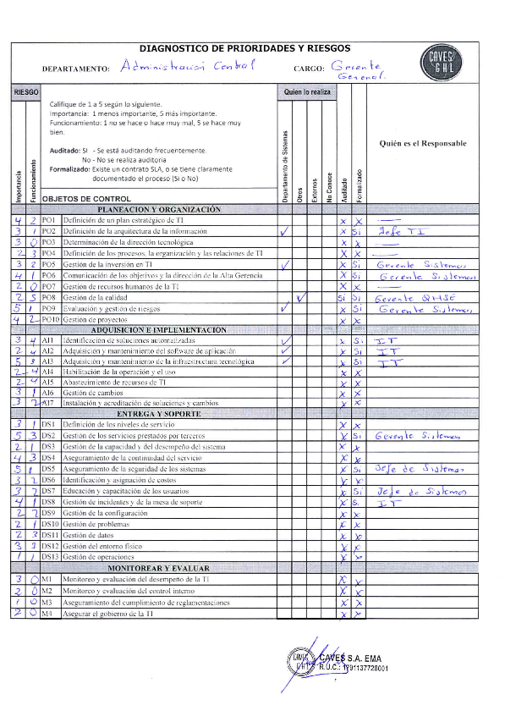

Slide 27
Resumen Tabulación Muestra Dominio PO

Slide 28
RESUMEN DE LOS PROCESOS SELECCIONADOS MODO 2
PLANEACION Y ORGANIZACION:
PO8 Gestión de Calidad.
PO9 Evaluación y Gestión de Riesgos.
PO10 Gestión de Proyectos
ADQUISICION E IMPLEMENTACION:
AI3 Adquisición y mantenimiento de la Infraestructura Tecnológica.
AI6 Gestión de Cambios.
ENTREGA Y SOPORTE
DS2 Gestión de los Servicios prestados por Terceros.
DS3 Gestión de la capacidad y del desempeño del sistema
DS7 Educación y capacitación de los usuarios.
DS8 Gestión de incidentes y de la mesa de soporte
MONITOREAR Y EVALUAR.
M1 Monitoreo y evaluación del desempeño de la TI

Slide 29
PROCESOS SELECCIONADOS
Notes:
Luego de realizar la selección de los procesos mediante dos formas, finalmente cruzamos los procesos y obtenemos los de mayor ponderación, para obtener finalmente los procesos a auditar.

Slide 30
5
  AUDITORIA
  EJECUCION

Slide 31
Estrategia de la Auditoría
PO9
DS5
DS8
PO10
DS2
Obtención de entendimiento
Evaluación de Controles
Indicadores Claves de Rendimiento.
Nivel de Madurez.
Razones por Nivel de Madurez establecido.
Definición de niveles de madurez e impacto en el negocio.
Recomendaciones y Plan de Acción

Slide 32
Estadística de Auditoría
Notes:
Resumen de Datos de Auditoria.
A continuación voy a mostrar brevemente la Auditoria de un Proceso y especificamente solo de un Objetivo de Control

Slide 33
PO9 Evaluación y gestión de riesgos.
Dominio : Planeación y organización
Proceso: PO9 - Evaluación y gestión de riesgos
Objetivo
Analizar y comunicar los riesgos de TI y su potencial impacto en los procesos y metas de negocio
Enfocándose en:
La definición de las políticas, procedimientos y estándares de seguridad de la TI, así como en el monitoreo, la detección, la emisión de informes y la resolución de vulnerabilidades e incidentes de seguridad.
Es Posible Por:
La comprensión de las amenazas, los requerimientos, y las vulnerabilidades de la seguridad.
La administración en forma estándar de las autorizaciones y las identidades de usuario.
Pruebas de seguridad periódicas.
Se medi con.
Número de incidentes que afectan negativamente la reputación con el público.
Número de sistemas que no cumplen los requerimientos de seguridad.
Número de infracciones en la separación de tareas.

Slide 34
1. Obtención de entendimiento

Slide 35
2. Evaluación de los Controles
Notes:
OBJETIVOS DE CONTROL: Son declaraciones del resultado mediante la implementación de los controles en una actividad de IT específica.
CONTROL :Las Pólíticas, Procedimientos, Prácticas y Estructuras Organizacionales, diseñadas para asegurar razonablemente el logro de los objetivos del negocio y que los eventos indeseables serán prevenidos o detectados o corregidos.
SE EVALUA 5 PROCESOS
PO9 : Evaluación y Gestión de Riesgos : 6 Objetivos de control
PO10: Gestión de Proyectos: 14 Objetivos de Control
DS2: Administración de Servicios por Terceros: 4 OC
DS5: Garantizar la seguridad en los sistemas : 11 Objetivos de Control
En total 25 Objetivos de Control

Slide 36
3. Indicadores Claves de Rendimiento

Slide 37
3. Indicadores Claves de Rendimiento

Slide 38
3. Indicadores Claves de Rendimiento

Slide 39
Factores de Evaluación de la Madurez

Slide 40
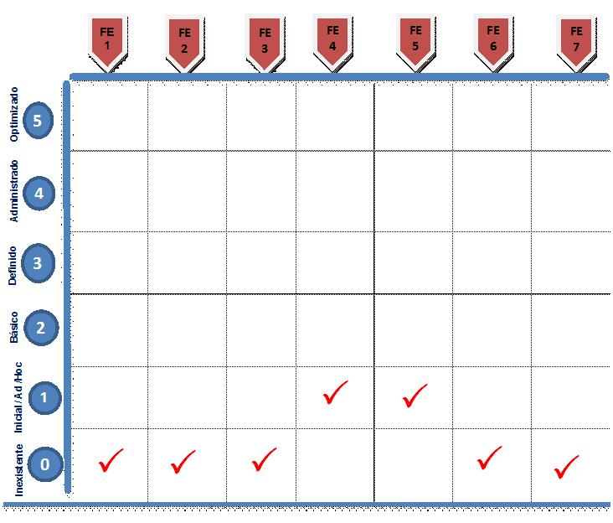
4. Nivel de Madurez

Slide 41
5. Razones para la Evaluación
La evaluación del riesgo para los procesos y las decisiones del negocio no ocurre. La organización no considera los impactos de negocio asociados con vulnerabilidades de la seguridad y con incertidumbres de proyectos de desarrollo. La administración de riesgos no es identificada como relevante para la entrega de servicios o adquisición de soluciones de TI.
La debilidad en la evaluación y administración de los riesgos de TI se encuentra en la falta de definición formal de los roles y responsabilidades.
Además, no existe una metodología formal para la identificación de riesgos tecnológicos por lo que su administración se realiza de manera intuitiva y se podría dar una evaluación incompleta de los mismos.

Slide 42
6
  AUDITORIA
  RESULTADOS

Slide 43
Definición de niveles de Madurez e impacto en el Negocio

Slide 45
7
  RECOMENDACIONES
  PROYECTOS

Slide 46
PO9 – Evaluar y administrar los riesgos de TI
Establecer políticas de administración de riesgos la definición de cuándo y cómo realizar las evaluaciones de riesgos, en base algún Estándar Internacional para la administración de riesgos con el objetivo de garantizar que todos los riesgos claves sean identificados; documentar el proceso de administración de riesgos y hacerlo disponible para todo el personal involucrado.
Elaborar las descripciones de puestos para las responsabilidades de administración de riesgos, incluyendo la rendición de cuentas y los entregables.
RECOMENDACIONES
La Gerencia de Sistemas deberá presentar un Proyecto para dar cumplimiento a la recomendación efectuada hasta Abril del 2012, para someterlo a revisión y aprobación del Comité de Operaciones hasta Junio del 2012. Coordinar con el Jefe de Seguridad y Salud del Trabajo quien ya tienen elaborado las descripciones de puestos para definir las responsabilidades de la administración de riesgos.
PLAN DE ACCION

Slide 47
DS5 – GARANTIZAR LA SEGURIDAD EN LOS SISTEMAS
Desarrollar una Propuesta de Plan de Seguridad Informática, con el Objetivo de establecer políticas y procedimientos necesarios para administrarlas e implementarlas de forma clara, considerando la realización regular de un análisis de impacto y de riesgos de seguridad, y la ejecución de pruebas utilizando procesos estándares y formales que lleven a mejorar los niveles de seguridad. Para el efecto, se recomienda utilizar mejores prácticas internacionales ISO 17799.
RECOMENDACIONES
La Gerencia de Sistemas deberá elaborar un proyecto para la ejecución de todas las actividades recomendadas a partir de Mayo del 2012.
.
PLAN DE ACCION

Slide 48
DS8 Administrar la mesa de servicio y los incidentes
Desarrollar una Propuesta para la Implementación de la Mesa de Ayuda basada en las mejores prácticas de ITIL y aplicada a la Infraestructura de la Empresa, Esto permitirá a la institución de procesos y procedimientos basados en las mejores prácticas mundiales de este tipo de servicios, orientándolos a optimizar el servicio de soporte a usuarios y mejorar la satisfacción del mismo.
RECOMENDACIONES
PLAN DE ACCION
Elaborar un cronograma para la ejecución de todas las actividades recomendadas a partir de Junio del 2012 y hasta el primer semestre.

Slide 49
GRACIAS
POR SU ATENCION
© Ing. Geovanni Aucancela Soliz

